Slide 1






PHÒNG GIÁO DỤC VÀ ĐÀO TẠO PHƯỜNG VIỆT HƯNG
TRƯỜNG MẦM NON GIANG BIÊN
LĨNH VỰC PHÁT TRIỂN ThẨM MỸ
Đề tài : Tô nét và tô màu chum nho
Lứa tuổi : Mẫu giáo bé 3-4 tuổi
Giáo viên : Nguyễn Thị Mai Anh Nguyễn Minh Yến

Slide 2


Cô và trẻ cùng hát bài hát em đi chơi thuyền

Slide 3

Các con vừa lắng nghe bài hát gì?

Slide 4


Quan sát tranh

Slide 5
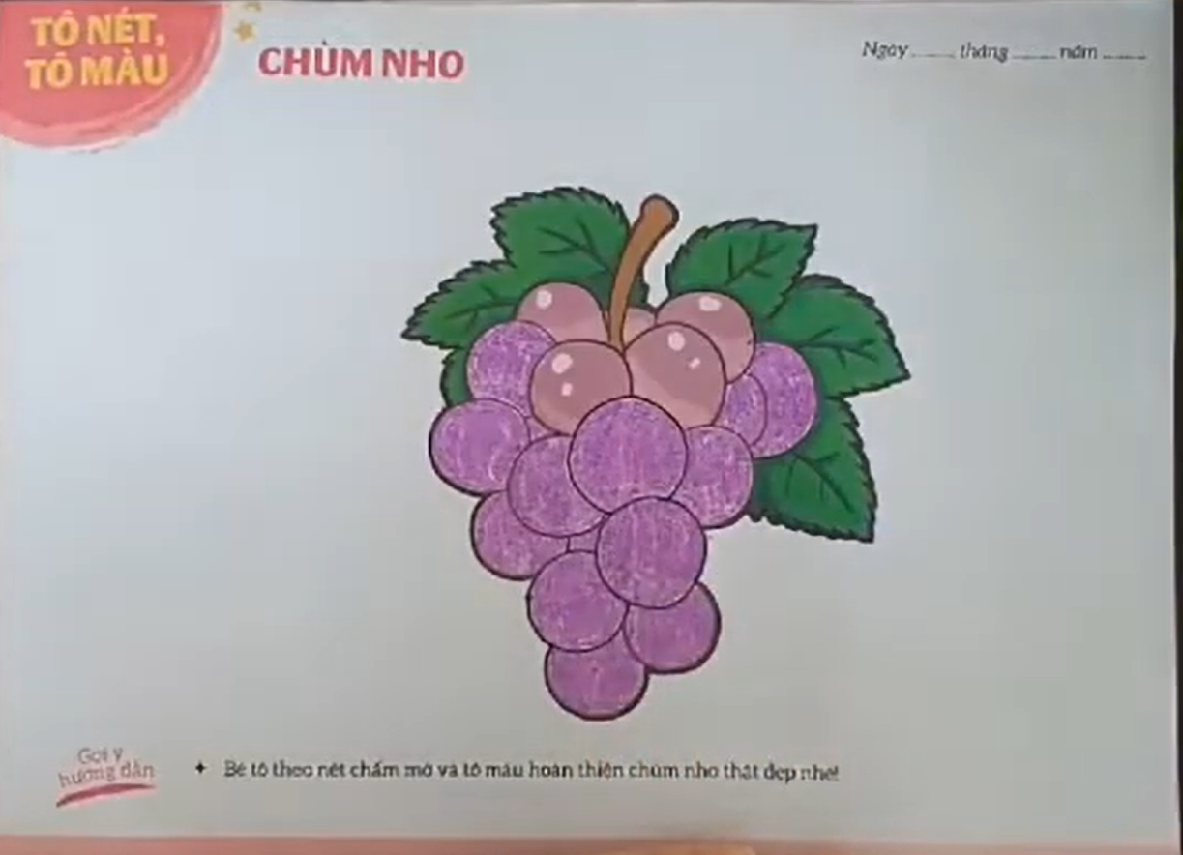

Slide 7

CÁM ƠN BẠN ĐÃ XEM

